Slide 1
Муниципальное дошкольное образовательное учреждение детский сад «Дельфин»
комбинированного вида городского поселения посёлка Чистые Боры
Буйского муниципального района Костромской области

Slide 2
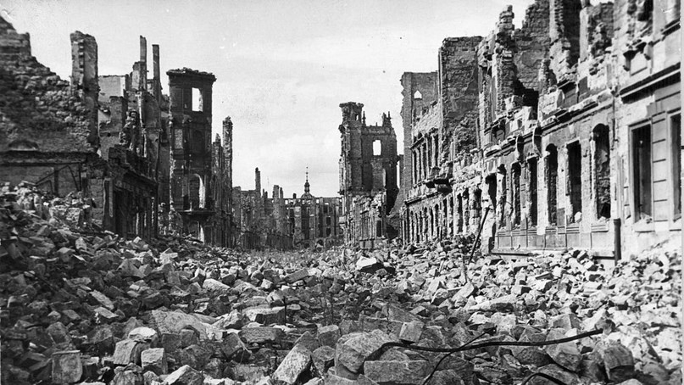

Slide 5
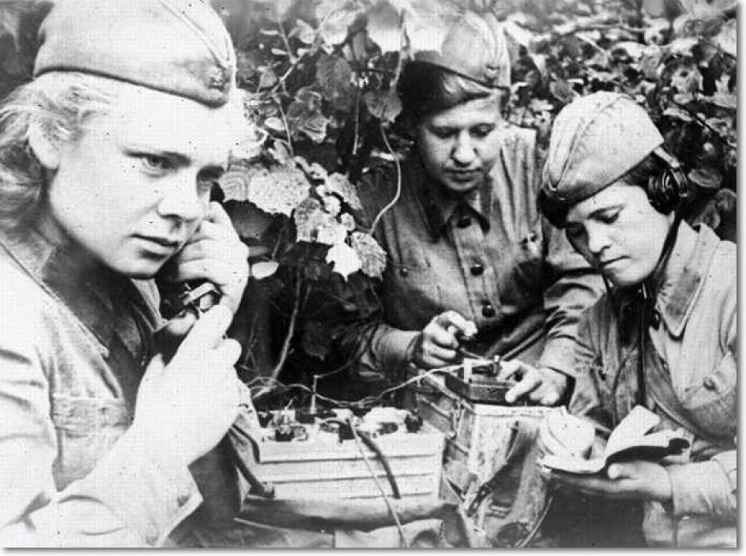

Slide 7
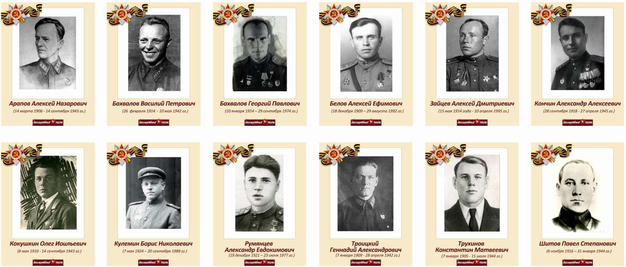
Герои Советского Союза г. Буя и Буйского района

Slide 9
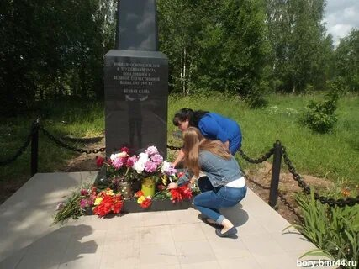

Slide 10
